Slide 1

Mejora Continua de las Aduanas
Alineados a la aplicación del Documento “Aduanas del Siglo XXI” de la OMA.

Slide 2
DIEZ FUNDAMENTOS PARA LAS CAPACIDADES DE LAS ADUANAS DEL SIGLO XXI
Aduanas Mundialmente Interconectadas
Mejor Control Coordinado en Fronteras
Control de Riesgo basado en Inteligencia
Asociación Aduana – Empresas
Aplicación de Métodos, procedimientos y técnicas modernas de trabajo
Tecnología y herramientas instrumentales
Facultades Esenciales
Servicio Profesional
Fortalecimiento de Capacidades, e
Integridad

Slide 3
INDIRA
Intercambio De Información de los Registros Aduaneros

Slide 4
A través de un Navegador de Internet
Base de Datos
Servidor
De Respuesta
(Paises Mercosur)
El Servidor de Respuesta
Procesa el Requerimiento
Conformando una
Página con información
Obtenida de la Base de Datos
Y la envía al Servidor Requirente
Usuario Final
Página
De Resultado
Envio del Requerimiento
Al Servidor
INTERNET
VPN
Servidor
Requirente
Comunicación entre Servidores a través de Red Privada Virtual (VPN – Virtual Private Network) encriptada.

Slide 5

CONTROL DE RIESGO BASADO EN INTELIGENCIA
RED NEURONAL

Slide 6

Objetivos de Gestión de Riesgos con SAS
Detectar operaciones fraudulentas
Aumentar la recaudación
Objetivos principales
del proyecto
Realizar un modelo analítico predictivo.
Utilizarlo para puntuar la probabilidad de ‘fraude’ en un despacho.
Método de trabajo

Slide 7


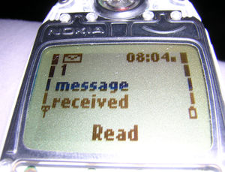
SERVICIOS ON LINE PARA LOS DESPACHANTES, IMPORTADORES Y EXPORTADORES
Estado de la Declaración
Impuestos Liquidados
Monto Pagado
Canal Asignado
Tiempo de Procesamiento
Documentaciones Exigidas
E-MAIL
INTERNET
SMS
SOFIA
Oficialización Despacho

Slide 8
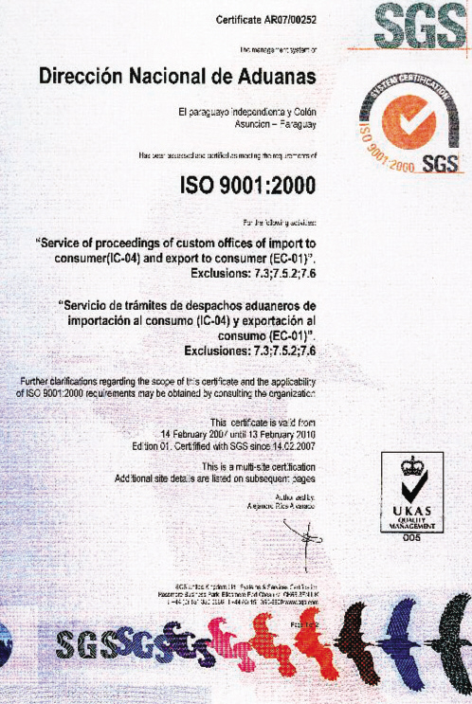
CERTIFICACIÓN DE PROCESOS ISO 9001:2000

Slide 9
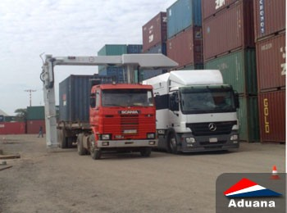
CONTROL NO INTRUSIVO

Slide 10


Slide 11
PROYECTOS PARA EL AÑO 2011
SISTEMA DE MANIFIESTOS PREVIOS
PROGRAMAS DE OPERADOR ECONÓMICO AUTORIZADO.
PRECINTOS ELECTRÓNICOS PARA LOS TRÁNSITOS.

Slide 12
Gracias por su atención

